Slide 1
최종 프로젝트 발표
2021180013 박진성

Slide 2
내용 | 목표 범위 | 실제 개발 범위 | 진행률
맵 | 스테이지 2개 이상 작성 | 초원 + 동굴 맵 | 100%
캐릭터 컨트롤 | 좌우,구르기,점프, 공격, 막기 | 모두 구현 | 100%
게임 핵심 기능 | 캐릭터간 충돌 체력이 일정 비율 이상 줄면 각성 효과 | 생존 시 서로 부딪힘 크기, 속도 등등 빨라짐 | 100%
모델링 | 캐릭터 2종 | 2종 구현 | 100%
애니메이션 | 달리기,공격,막기 etc | 모두 구현 | 100%
사운드 | 막기,공격 소리 | 구현 X | 0%
ui | 체력바, 타이틀 로고, 일시정지 화면 | 체력바, 타이틀 로고, win,lose 구현 | 80%

Slide 3
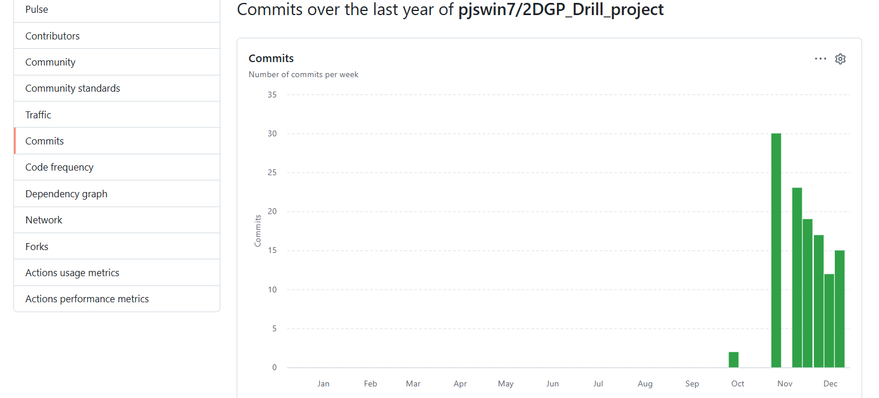
주 | 커밋 횟수
Week of 28 sep | 2
Week of 26 oct | 30
Week of 9 nov | 23
Week of 16 nov | 19
Week of 23 nov | 17
Week of 30 sep | 12
Week of 7 dec | 15+(패키징)

